Slide 1
钠及其化合物性质与应用
朝阳区线上课堂·高一年级化学
清华大学附属中学朝阳学校 马洪武

Slide 2
学习目标
1．从钠的原子结构体会钠的强还原性，并回顾相关反应，
了解钠单质的制备方法。
2．复习回顾常见含钠化合物的相关性质。

Slide 3
学法指导
本节课将从钠的原子结构分析回顾钠单质的强还原性，从氧化还原角度认识相关反应，体会结构决定性质。
从电解水迁移到电解熔融NaCl，了解钠单质的制备方法。
运用比较的方法，复习回顾碳酸钠和碳酸氢钠的性质。

Slide 4
环节1 从钠的原子结构回顾性质
与O₂：
4Na + O₂ === 2Na₂O
2Na + O₂ === Na₂O₂
Na
强还原性
点燃
与Cl₂：
2Na + Cl₂ === 2NaCl
与H₂O：
2Na + 2H₂O == 2NaOH + H₂↑
与CuSO₄溶液：先与水反应
一定条件下与TiCl₄、Fe₂O₃、CO₂等反应
钠的保存：煤油或石蜡油中
钠的制备：电解法

Slide 5
环节2 从电解水认识钠的制备
工业通过电解NaCl生产金属钠：
（ NaCl熔点较高，为降低能耗，通常加入CaCl₂从而把熔点降至约580℃ ）
1. NaCl固体不导电，如何实现
NaCl导电的呢？
2. 粗钠会与Cl₂重新生成NaCl么？

Slide 6
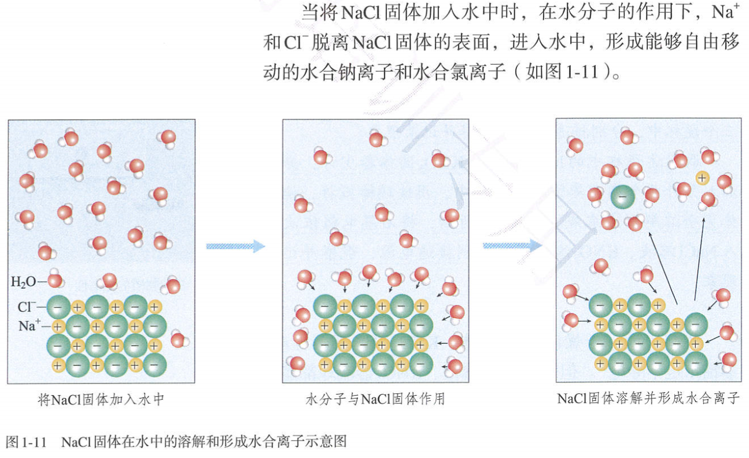
环节2 从电解水认识钠的制备
1. NaCl固体不导电，如何实现NaCl导电的呢？
NaCl电离：NaCl == Na⁺ + Cl－
NaCl电离：NaCl == Na⁺ + Cl－
电解熔融NaCl：
电解NaCl溶液：
电解
电解
2NaCl（熔融）=== 2Na + Cl₂↑
2NaCl + 2H₂O === 2NaOH + H₂↑ + Cl₂↑

Slide 7
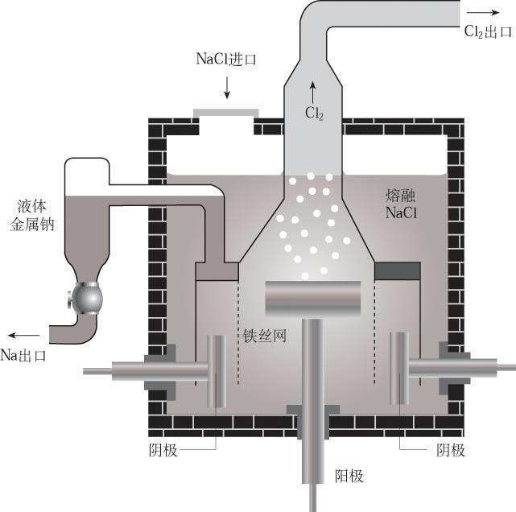
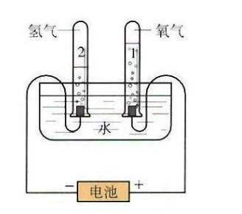
环节2 从电解水认识钠的制备
2. 粗钠会与Cl₂重新生成NaCl么？

Slide 8
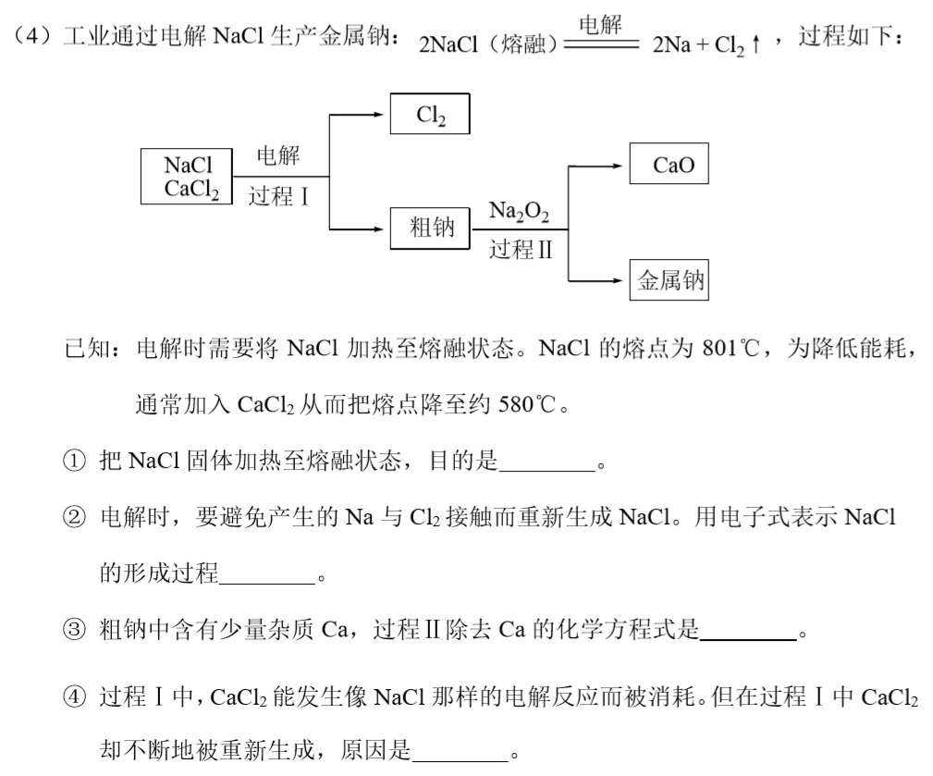
Ca + 2NaCl == CaCl₂ + 2Na

Slide 9
环节3 回顾钠的化合物的性质
1. 过氧化钠（Na₂O₂）：
2Na₂O₂ + 2H₂O == 4NaOH + O₂ ↑
2Na₂O₂ + 2CO₂ == 2Na₂CO₃ + O₂
2. 碳酸钠和碳酸氢钠：
 | Na₂CO₃ | NaHCO₃
溶解性
溶于水吸放热
水溶液碱性
热稳定性
与HCl的反应
与CaCl₂反应
与Ca(OH)₂反应
＞
放热 吸热
＞
＞
分步 生成CO₂
白色沉淀 白色沉淀、气体
白色沉淀 白色沉淀

Slide 10
Na₂CO₃ + 2HCl == 2NaCl + H₂O + CO₂ ↑
NaHCO₃ + HCl == NaCl + H₂O + CO₂ ↑
CaCl₂ + Na₂CO₃ == CaCO₃↓+ 2NaCl
CaCl₂ + 2NaHCO₃ == CaCO₃ ↓ + H₂O + CO₂ ↑
Ca(OH)₂ + Na₂CO₃ == CaCO₃↓+ 2NaOH
Ca(OH)₂ + NaHCO₃ == CaCO₃ ↓ + H₂O + NaOH （NaHCO₃少量）
Ca(OH)₂ + 2NaHCO₃ == CaCO₃ ↓ + 2H₂O + Na₂CO₃（NaHCO₃过量）

Slide 11
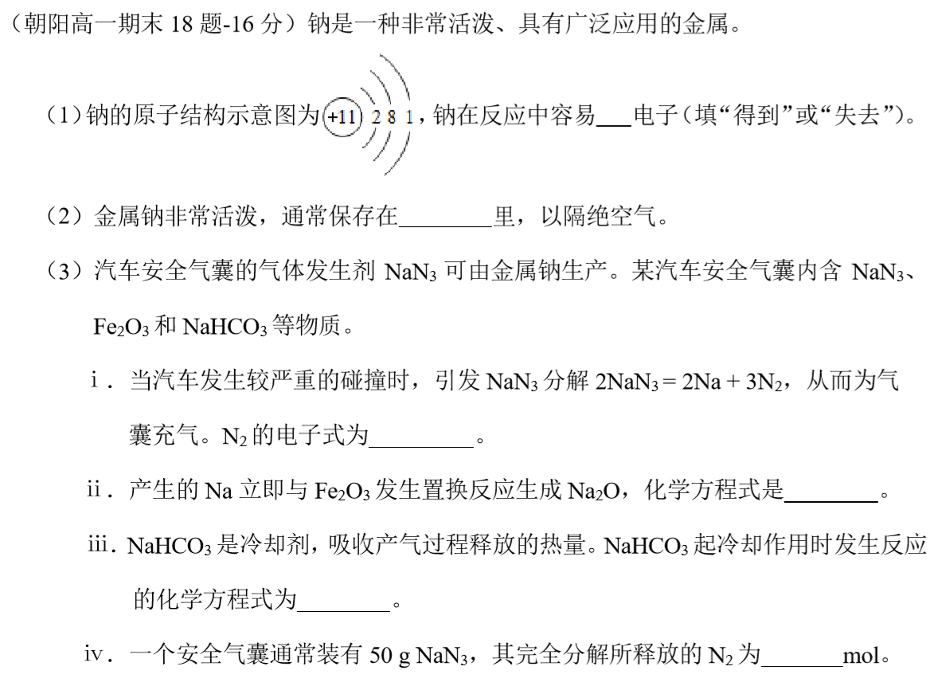
环节4 重温期末18题
50g
65g/mol
10
13
n(NaN₃) = = mol
2NaN₃ == 2Na + 3N₂ ↑
2 3
n(N₂)

Slide 13
课堂小结
相关知识：
的强还原性及相关反应；
与 的反应；
Na
Na₂O₂ H₂O、CO₂
Na₂CO₃和NaHCO₃的性质……
答题策略：
重视教材，重视平时基础知识的积累；
重视方程式的书写；
重视已有知识的迁移；
以物质的量（ ）为核心的计算……
n

Slide 14
谢谢您的观看
北京市朝阳区教育研究中心 制作

